Slide 1
โครงการสัมมนา
เรื่อง “การจัดซื้อจัดจ้างตามระเบียบกระทรวงการคลัง
ว่าด้วยการจัดซื้อจัดจ้างและการบริหารพัสดุภาครัฐ พ.ศ. 2560”
31 สิงหาคม 2560
เวลา 8.30 น. – 16.30 น.
โดย งานพัสดุ กองคลัง

Slide 2
สรุปประเด็นความแตกต่าง
พระราชบัญญัติการจัดซื้อจัดจ้างและการบริหารพัสดุภาครัฐ พ.ศ. 2560
ระเบียบสำนักนายกรัฐมนตรีว่าด้วยการพัสดุ พ.ศ. 2535 และที่แก้ไขเพิ่มเติม
ระเบียบสำนักนายกรัฐมนตรีว่าด้วยการพัสดุด้วยวิธีการทางอิเล็กทรอนิกส์ พ.ศ. 2549

Slide 3
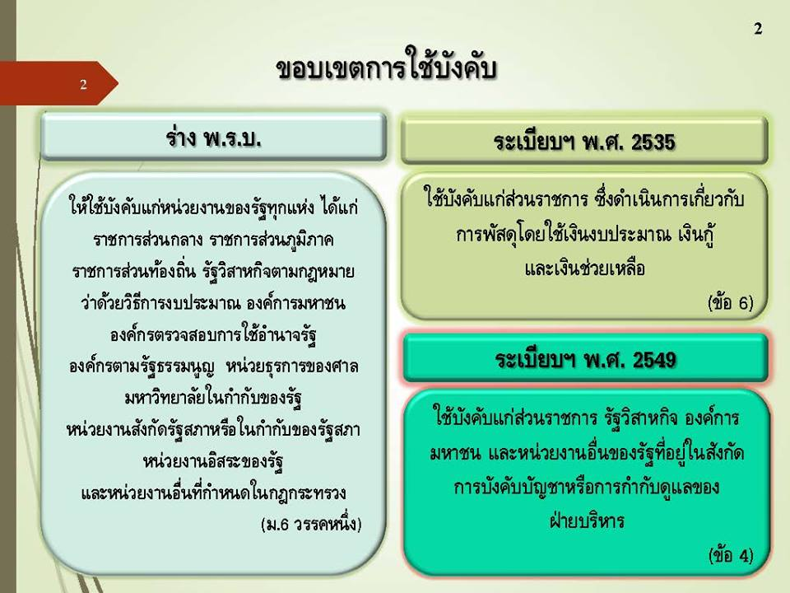
พ.ร.บ.

Slide 4
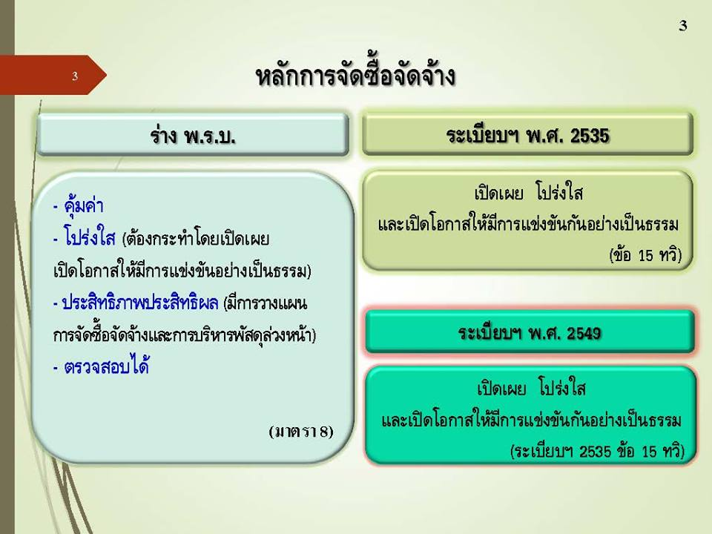
พ.ร.บ.

Slide 5
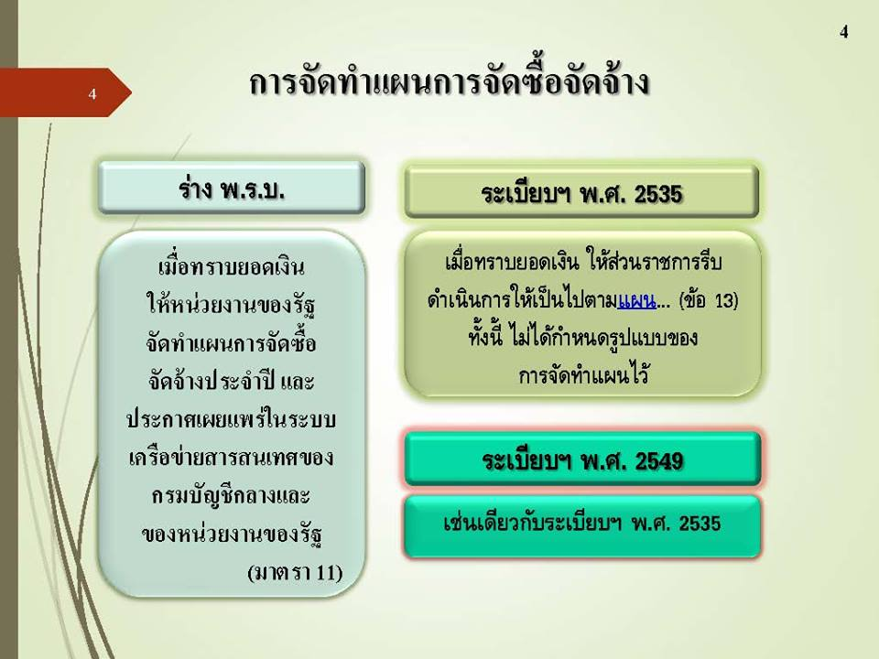
พ.ร.บ.

Slide 6
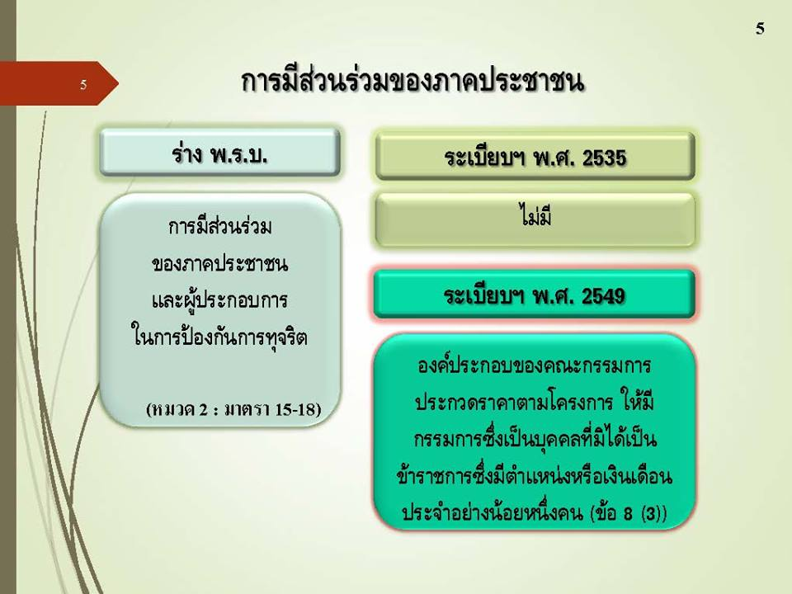
พ.ร.บ.

Slide 7
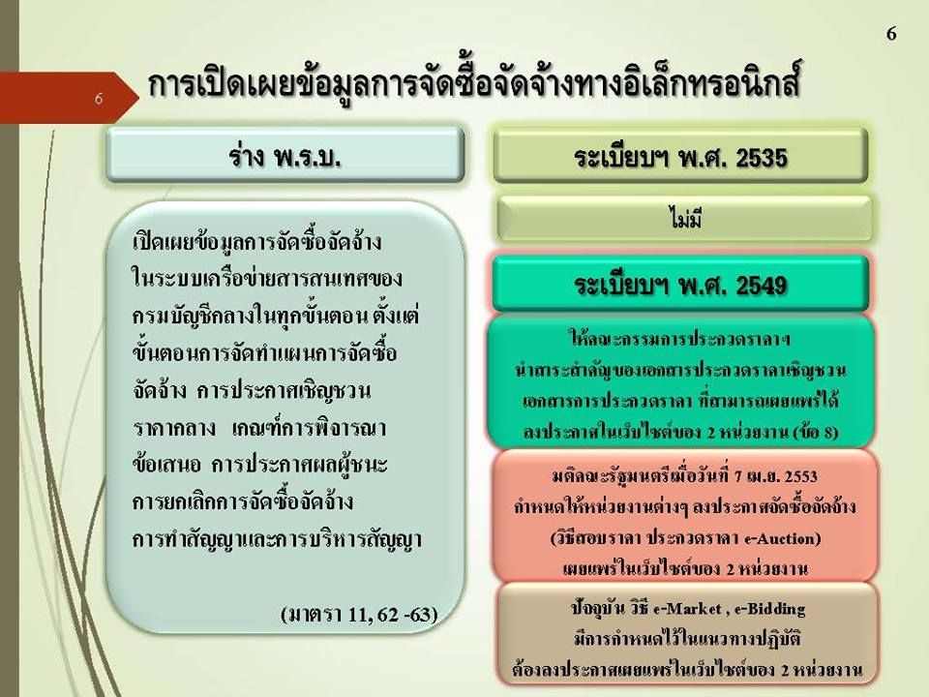
พ.ร.บ.

Slide 8
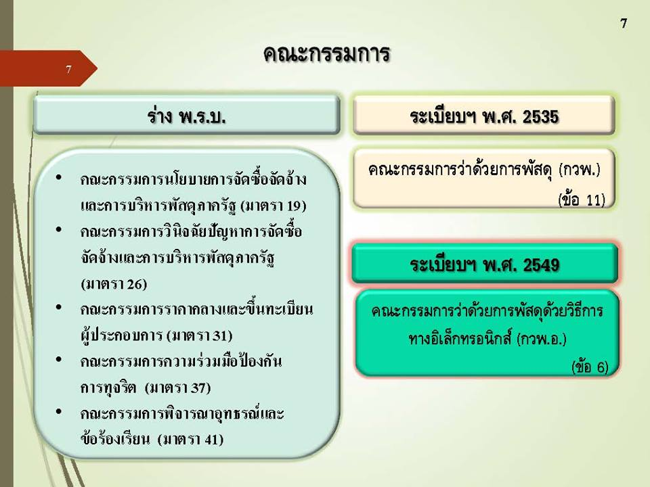
พ.ร.บ.

Slide 9
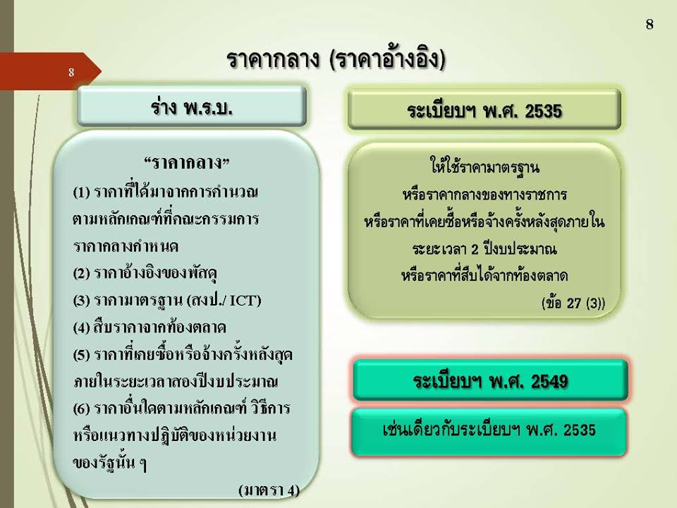
พ.ร.บ.

Slide 10
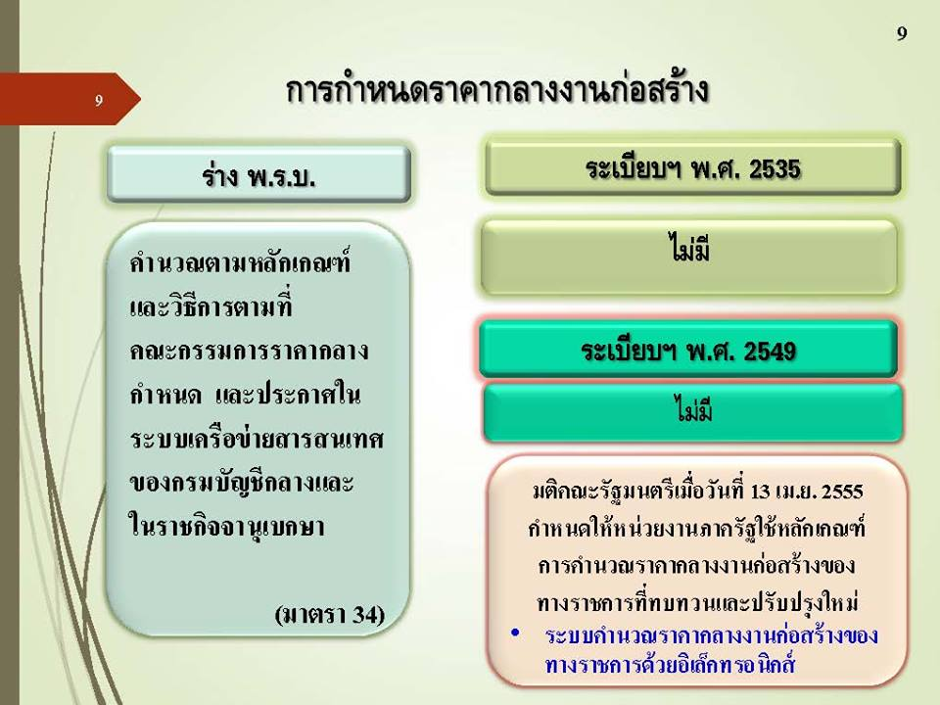
พ.ร.บ.

Slide 11
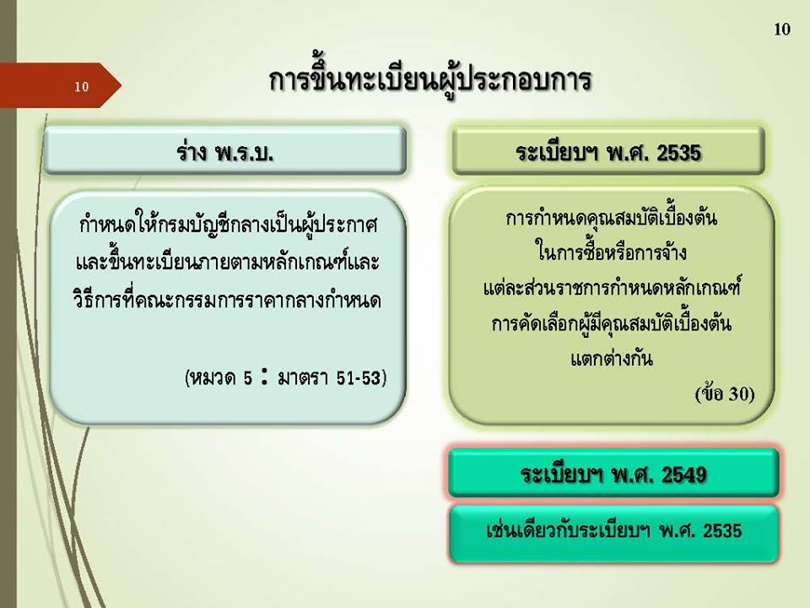
พ.ร.บ.

Slide 12
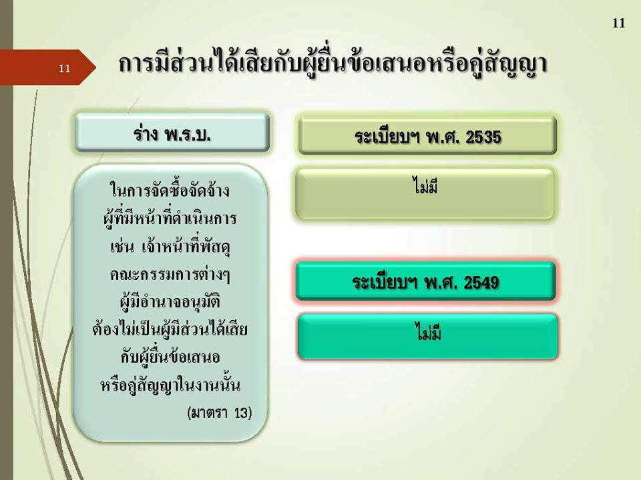
พ.ร.บ.

Slide 13
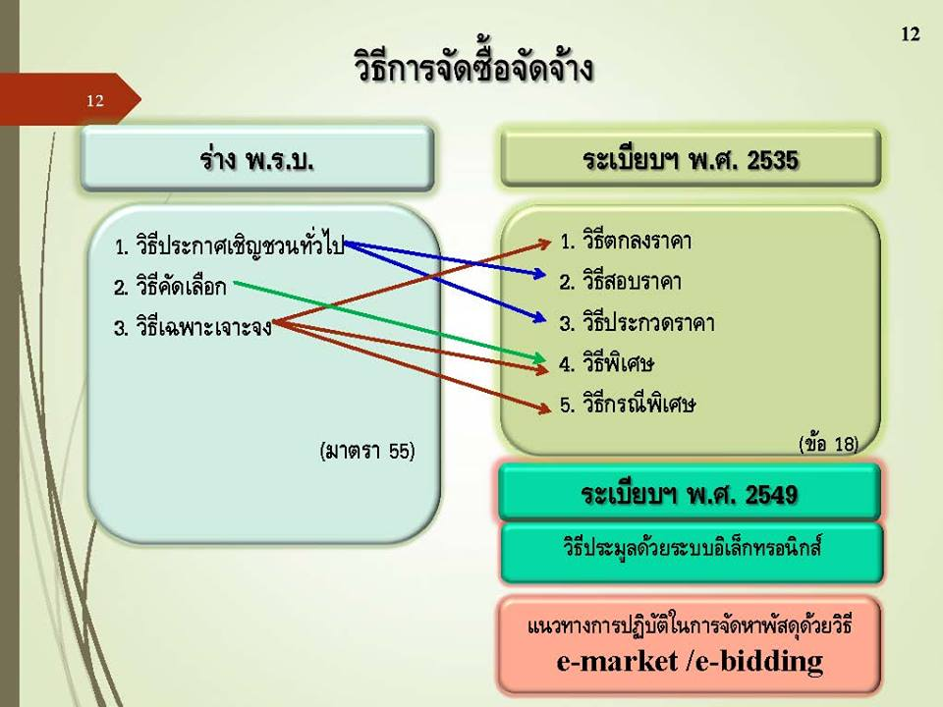
พ.ร.บ.

Slide 14
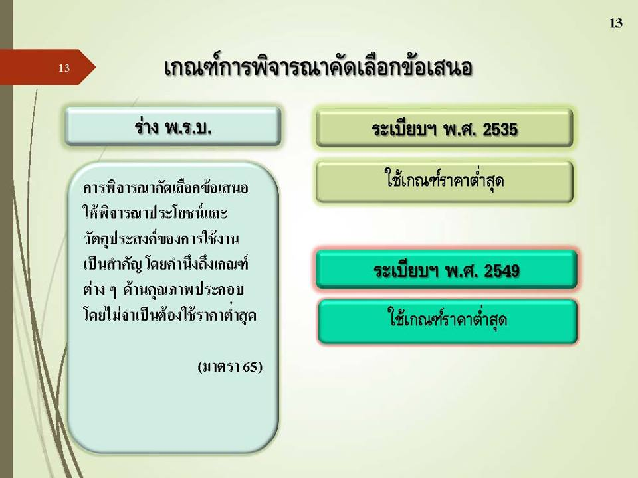
พ.ร.บ.

Slide 15
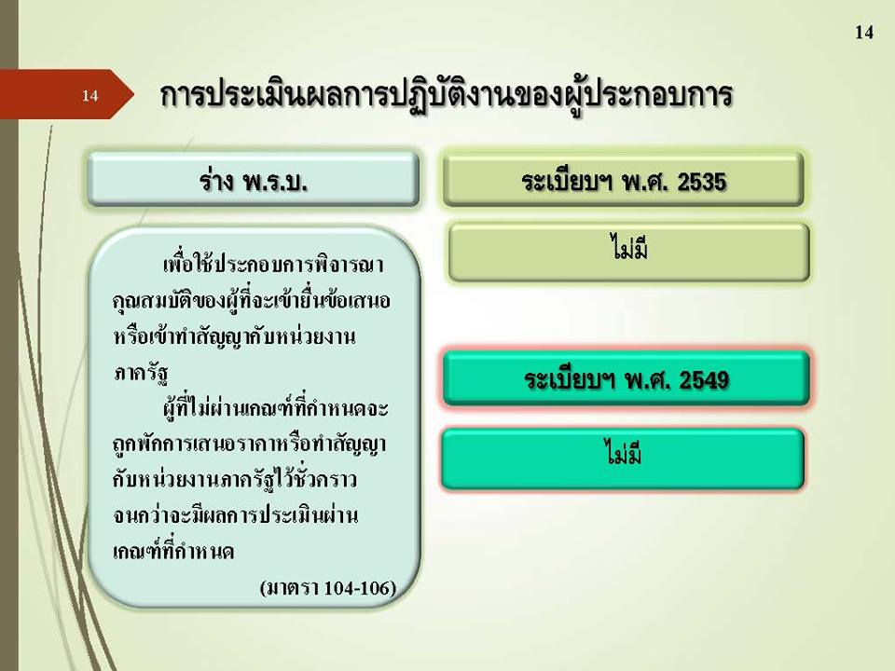
พ.ร.บ.

Slide 16
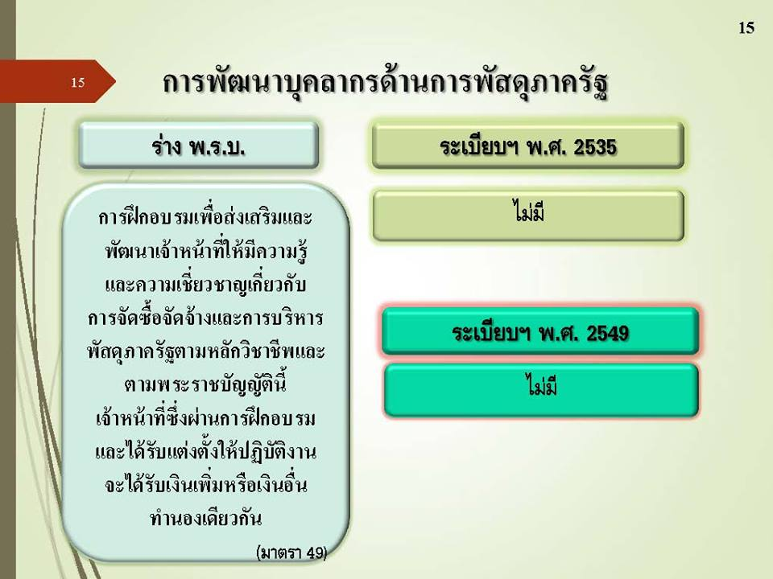
พ.ร.บ.

Slide 17
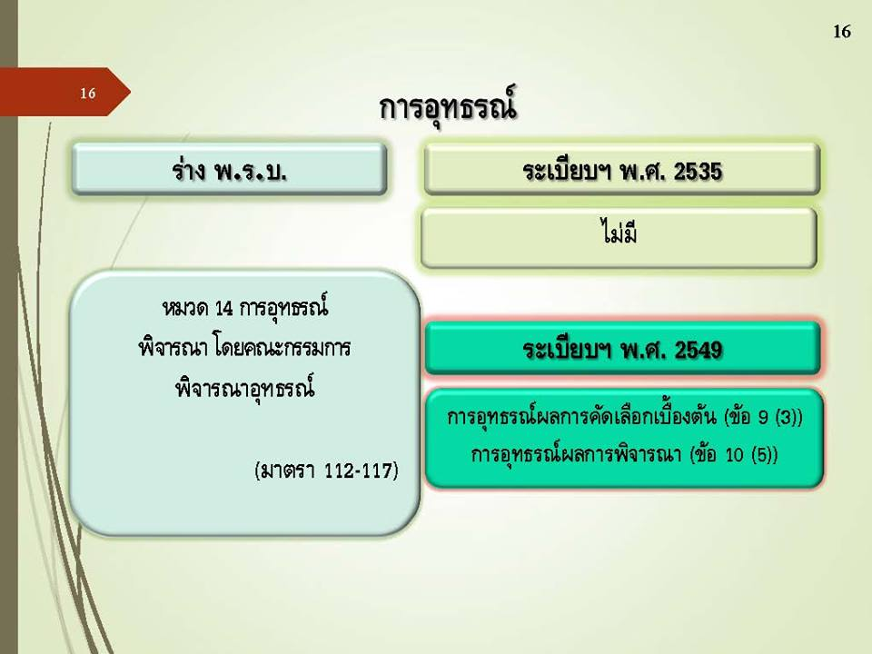
พ.ร.บ.

Slide 18
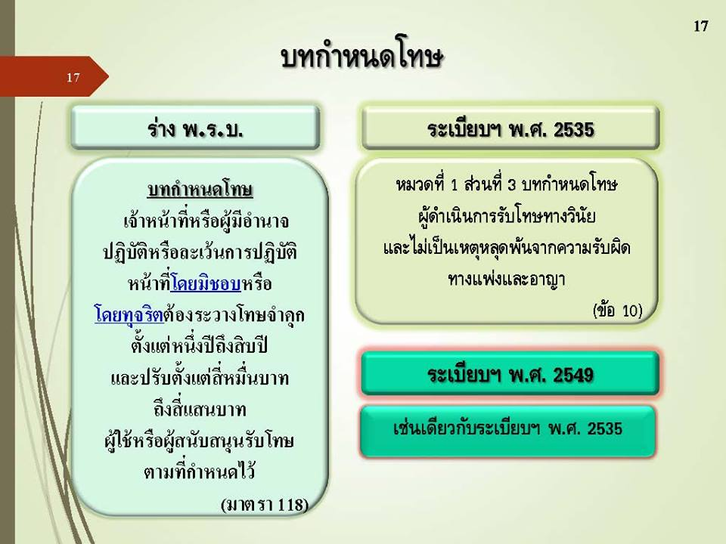
พ.ร.บ.
(มาตรา 120)

Slide 19
พระราชบัญญัติการจัดซื้อจัดจ้างและการบริหารพัสดุภาครัฐ พ.ศ. 2560
- บังคับใช้ 23 สิงหาคม 2560
หลักเกณฑ์ที่ต้องใช้ในการปฏิบัติตาม พรบ.
- ระเบียบกระทรวงการคลังว่าด้วยการจัดซื้อจัดจ้างและบริหารพัสดุภาครัฐ พ.ศ. 2560
กฎกระทรวง 7 ฉบับ
หนังสือที่ กค 0405.4/ว.322 ลงวันที่ 24 สิงหาคม 2560
หนังสือเวียน / แนวทางปฏิบัติ

Slide 20
โครงการเดิมที่ดำเนินการไม่แล้วเสร็จ
ระบบ e-GP ตาม พรบ. เริ่มตั้งแต่ 23 ส.ค. 2560
เปิดระบบ e-GP 24 ส.ค. 2560
ตั้งแต่ 24 ส.ค. 2560 เป็นต้นไป หน้าจอระบบ e-GP จะปรับเป็นขั้นตอนตามพรบ.

Slide 21
โครงการเดิม
เปิดเมนูเพิ่มโครงการเดิม สำหรับโครงการที่ดำเนินการตามวิธีเดิม (เฉพาะที่ไม่มีการแข่งขัน)
วิธีตกลงราคา
วิธีกรณีพิเศษ
วิธีพิเศษ
ที่ดำเนินการถึงวันที่ 22 สิงหาคม 2560

Slide 22
วิธีตกลงราคา
(ที่ดำเนินการไว้ไม่เกิน 22 สค.60)
ขั้นตอนรับราคา (ลูกบอลที่ 2)
บันทึกรายงานขอซื้อขอจ้าง/เลขที่คำสั่ง
/เลขที่ ศธ/วันที่อนุมัติ
กรณีมีราคากลาง (วงเงินเกิน 1 แสนบาท) ต้องกรอกในลูกนี้

Slide 23
ขั้นตอนสั่งซื้อสั่งจ้าง
วิธีพิเศษ
(ที่ดำเนินการไว้ไม่เกิน 22 สค.60)
บันทึกขั้นตอนรายงานขอซื้อขอจ้าง (ลูกบอลที่ 2) ให้เรียบร้อย
วิธีกรณีพิเศษ
(ที่ดำเนินการไว้ไม่เกิน 22 สค.60)
ตามข้อเท็จจริง เพื่อเปิดเผยราคากลางของปปช.
บันทึกข้อมูลย้อนหลังไว้

Slide 24
วิธี e-Auction
(ที่ดำเนินการไว้ไม่เกิน 22 ส.ค. 60)
ดำเนินการถึงขั้นประกาศเชิญชวน
หากสร้างโครงการได้ และยังไม่ประกาศเชิญชวน
ระบบจะยกเลิกโครงการโดยอัตโนมัติ

Slide 25
โครงการเดิม (ต่อ)
เฉพาะที่ไม่มีการแข่งขัน
บันทึกได้ถึงวันที่ 30 กันยายน พ.ศ. 2560
กรณีที่ยังไม่ได้เริ่มเลย/เริ่มแต่ยังไม่ถึงขั้นประกาศเผยแพร่ ต้องเริ่มจัดซื้อจัดจ้างตามพระราชบัญญัติ 2560
ระบบ e-GP ตามพระราชบัญญัติ ไม่สามารถบันทึกข้อมูลย้อนหลังได้

Slide 26
ระเบียบกระทรวงการคลังว่าด้วยการจัดซื้อจัดจ้างและการบริหารพัสดุภาครัฐ พ.ศ. 2560
การบังคับใช้
ระเบียบนี้ให้ใช้บังคับตั้งแต่วันถัดจากวันประกาศ
ในราชกิจจา-นุเบกษาเป็นต้นไป (บังคับใช้ 23 ส.ค.60)
ให้รัฐมนตรีว่าการกระทรวงการคลังเป็นผู้รักษาการตามระเบียบนี้

Slide 27
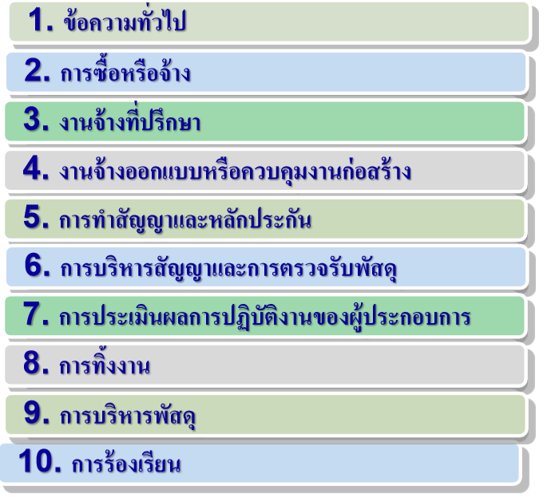
ระเบียบมี 10 หมวด

Slide 28
หัวหน้าเจ้าหน้าที่หน่วยงานของรัฐ
หมายความว่า ผู้ดำรงตำแหน่งในหน่วยงานของรัฐดังต่อไปนี้
มหาวิทยาลัยในกำกับของรัฐ
หมายถึง อธิการบดี
หัวหน้าเจ้าหน้าที่หมายความว่า ผู้ดำรงตำแหน่งสายงานซึ่งปฎิบัติงานเกี่ยวกับการจัดซื้อจัดจ้างหรือการบริหารพัสดุตามที่กฎหมายเกี่ยวกับการบริหารงานบุคคลของหน่วยงานของรัฐนั้นกำหนด หรือผู้ได้รับมอบหมายจากหัวหน้าหน่วยงานของรัฐ ให้เป็นหัวหน้าเจ้าหน้าที่ (ตามระเบียบกระทรวงการคลังข้อ 4)
เจ้าหน้าที่ หมายความว่า ผู้ที่มีหน้าที่เกี่ยวกับจัดซื้อจัดจ้างหรือการบริหารพัสดุ หรือผู้ที่ได้รับมอบหมายจากผู้มีอำนาจให้ปฏิบัติหน้าที่เกี่ยวกับการจัดซื้อจัดจ้าง หรือการบริหารพัสดุของหน่วยงาน(ตาม พรบ.มาตรา 4)

Slide 29


Slide 30
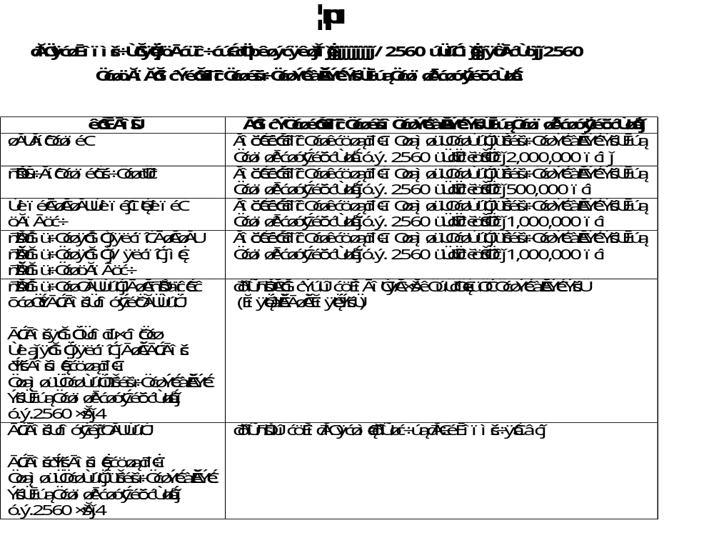

Slide 31
การจัดซื้อจัดจ้าง
เพื่อการวิจัยและพัฒนา
ดำเนินการตาม พ.ร.บ.การจัดซื้อจัดจ้าง
เพื่อการให้บริการทางวิชาการของสถาบันอุดมศึกษา
การจ้างที่ปรึกษา
ยกเว้น ที่ไม่สามารถดำเนินการตามพระราชบัญญัตินี้ได้

Slide 32
การดำเนินการด้วยวิธีการทางอิเล็กทรอนิกส์
- ให้หน่วยงานของรัฐดำเนินการในระบบเครือข่ายสารสนเทศของกรมบัญชีกลาง ผ่านทางระบบจัดซื้อจัดจ้างภาครัฐ
ด้วยวิธีการทางอิเล็กทรอนิกส์
(Electronic Government Procurement : e-GP)

Slide 33

การมอบอำนาจ

Slide 34
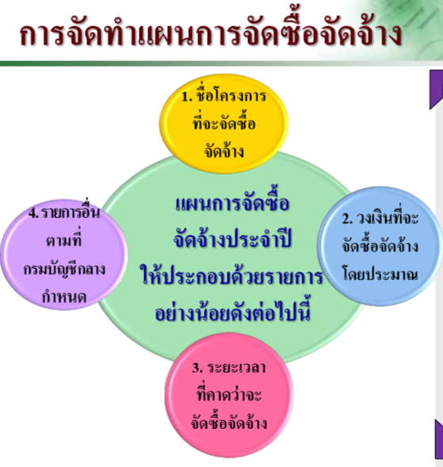

Slide 35
การจัดทำแผนการจัดซื้อจัดจ้าง (ต่อ)
หัวหน้าหน่วยงานของรัฐให้ความเห็นชอบแผนฯ
หัวหน้าเจ้าหน้าที่ ประกาศเผยแพร่
* ในระบบเครือข่ายสารสนเทศของกรมบัญชีกลางและของหน่วยงาน
* ปิดประกาศโดยเปิดเผย ณ สถานที่ปิดประกาศของหน่วยงาน
หากไม่ประกาศแผนฯ จะไม่สามารถดำเนินการจัดซื้อจัดจ้างได้

Slide 36
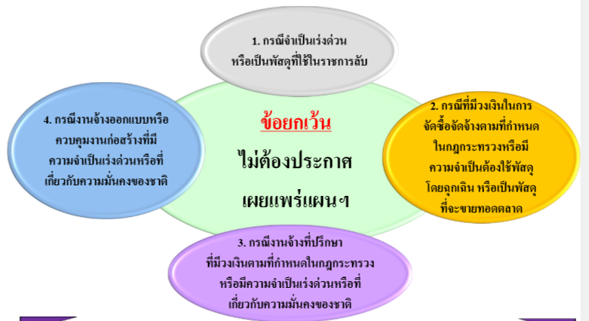
การจัดทำแผนการจัดซื้อจัดจ้าง (ต่อ)

Slide 37
การจัดทำแผนการจัดซื้อจัดจ้าง (ต่อ)
ในกรณีที่มีความจำเป็นต้องเปลี่ยนแปลงแผนการจัดซื้อจัดจ้าง
ประจำปีให้เจ้าหน้าที่จัดทำรายงาน พร้อมระบุเหตุผลที่ขอ
เปลี่ยนแปลงเสนอหัวหน้าหน่วยงานของรัฐเพื่อขอความเห็นชอบ

Slide 38
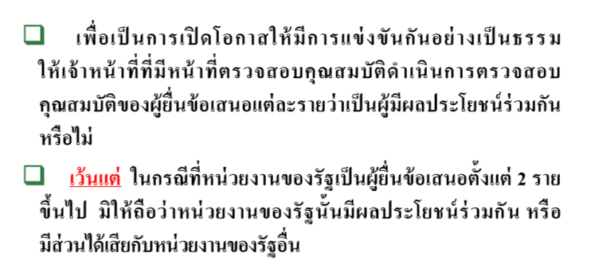
การตรวจสอบผู้มีผลประโยชน์ร่วมกัน

Slide 39

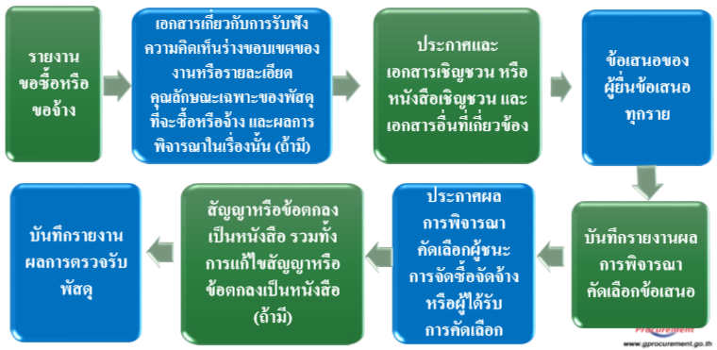
การจัดทำบันทึกรายงานผลการพิจารณา

Slide 40
การแบ่งซื้อแบ่งจ้าง
การแบ่งซื้อแห่งจ้างโดยลดวงเงินที่จะซื้อหรือจ้าง ในครั้งเดียวกัน เพื่อให้วิธีการ
ซื้อหรือจ้างหรืออำนาจในการสั่งซื้อสั่งจ้างเปลี่ยนแปลงไป จะกระทำมิได้
กรณีใด จะเป็นการแบ่งซื้อแบ่งจ้างให้พิจารณาถึงวัตถุประสงค์ ในการซื้อหรือจ้างครั้งนั้น
และความคุ้มค่าของทางราชการเป็นสำคัญ

Slide 41
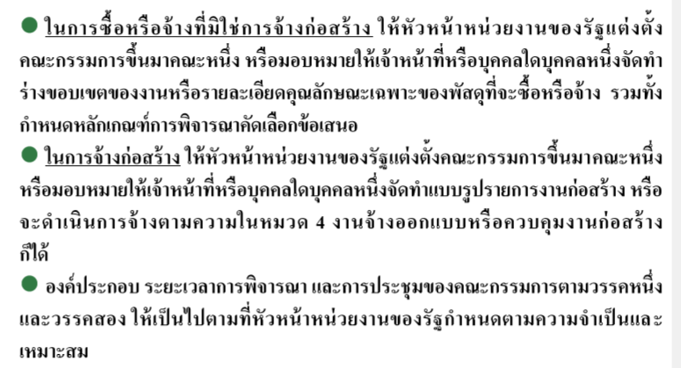
การจัดทำร่างขอบเขตของงานหรือรายละเอียดคุณลักษณะเฉพาะ
ของพัสดุหรือแบบรูปรายการงานก่อสร้าง
องค์ประกอบ ระยะเวลาการพิจารณา และการประชุมของคณะกรรมการให้เป็นไปตามที่หัวหน้าหน่วยงานของรัฐกำหนดตามความจำเป็นและเหมาะสม

Slide 42
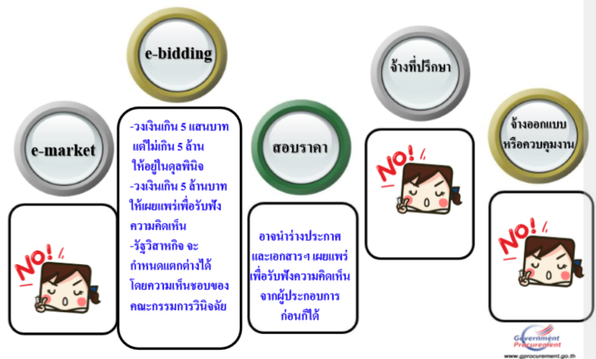
การเผยแพร่ร่างขอบเขตของงาน

Slide 43
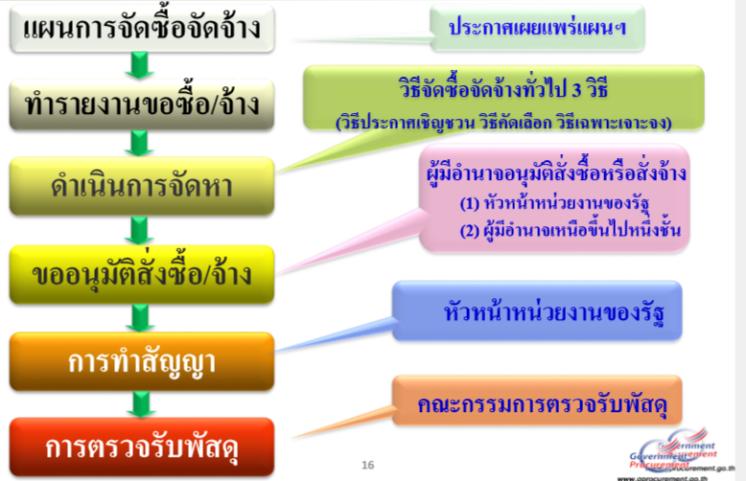
ขั้นตอนการซื้อหรือจ้าง

Slide 44
การจัดทำรายงานขอซื้อขอจ้าง
หลักการ
**ก่อนการซื้อหรือจ้างแต่ละวิธี ต้องทำรายงานขอซื้อหรือขอจ้าง**
เจ้าหน้าที่
หัวหน้าเจ้าหน้าที่
หัวหน้าหน่วยงานของรัฐ

Slide 45
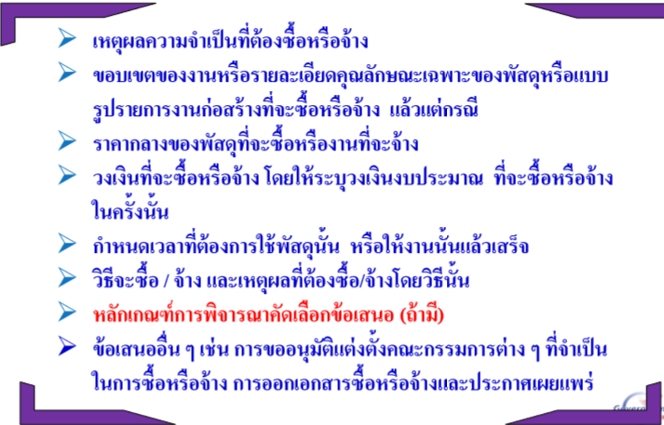
รายละเอียดของรายงานขอซื้อ/จ้าง

Slide 46

คณะกรรมการซื้อหรือจ้าง

Slide 47
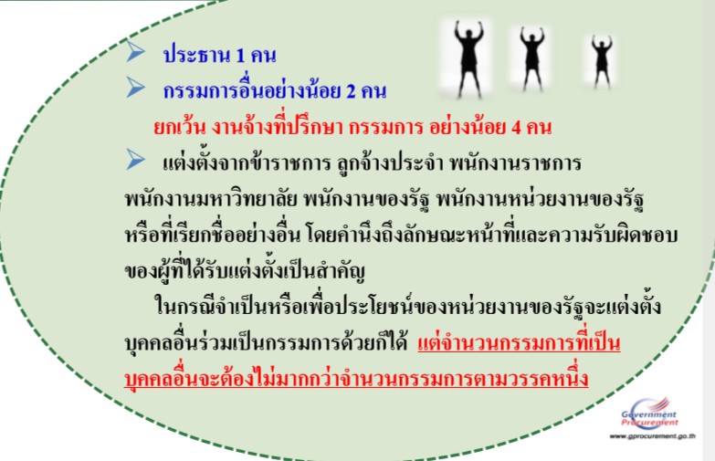
องค์ประกอบของคณะกรรมการ

Slide 48
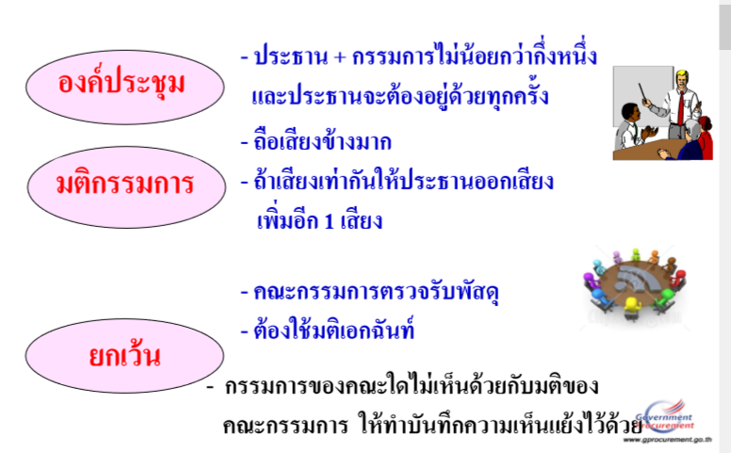
การประชุมของคณะกรรมการ

Slide 49
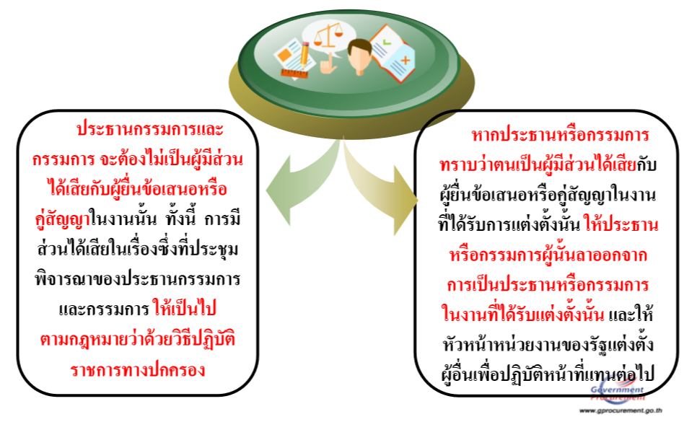
การมีส่วนได้ส่วนเสียของคณะกรรมการซื้อหรือจ้าง

Slide 50
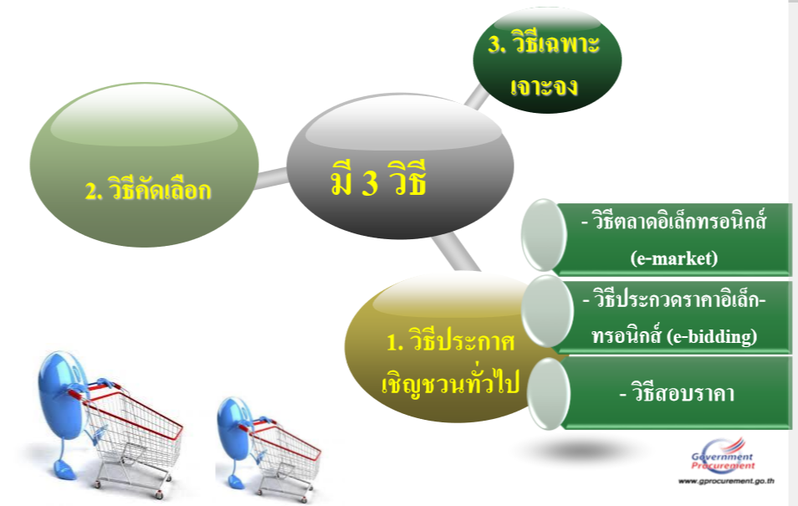
วิธีการซื้อหรือจ้าง

Slide 51
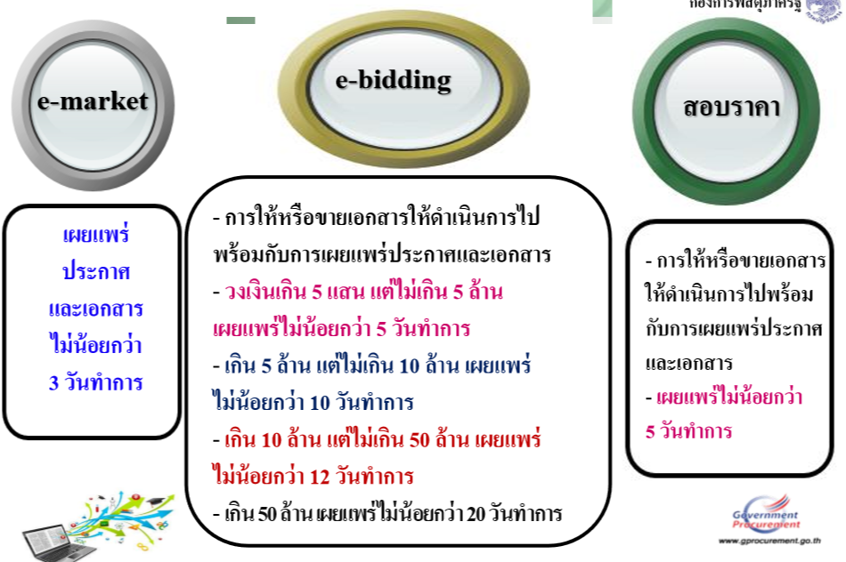
การเผยแพร่ประกาศและเอกสารเชิญชวน และการขายหรือให้เอกสาร

Slide 52
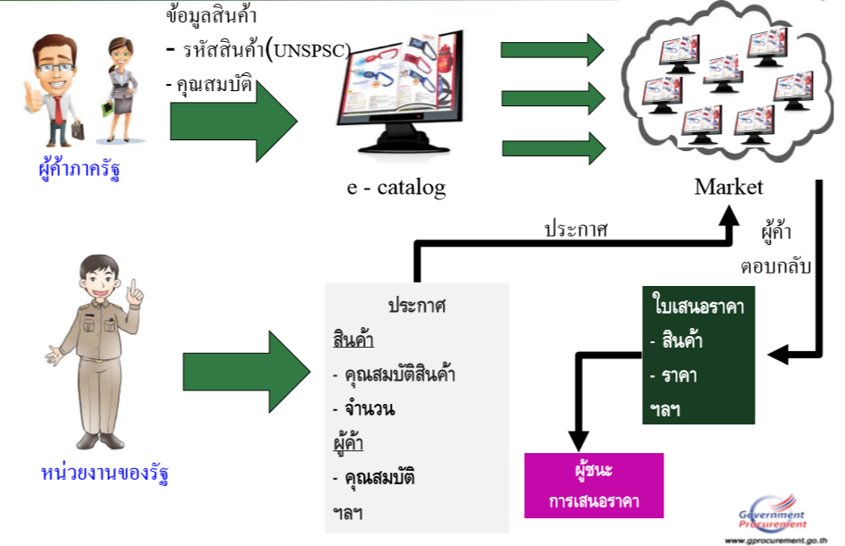
e-Market

Slide 53
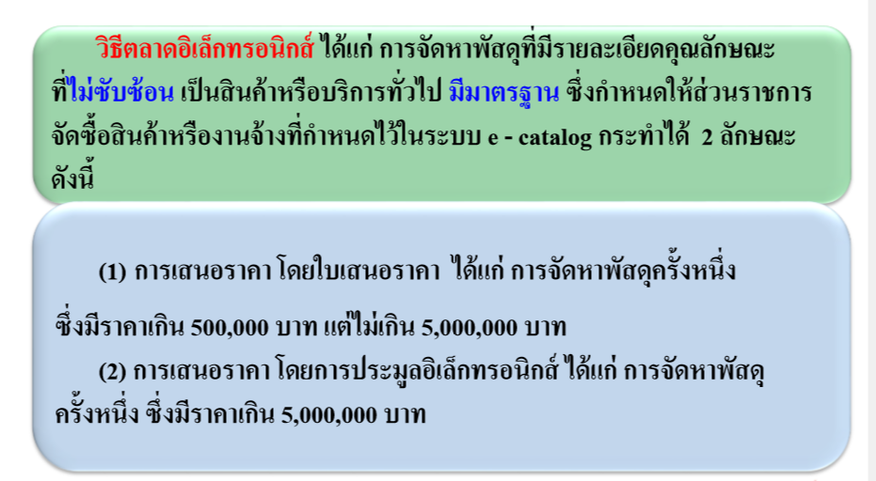
วิธีตลาดอิเล็กทรอนิกส์ (Electronic Market : e –market)

Slide 54
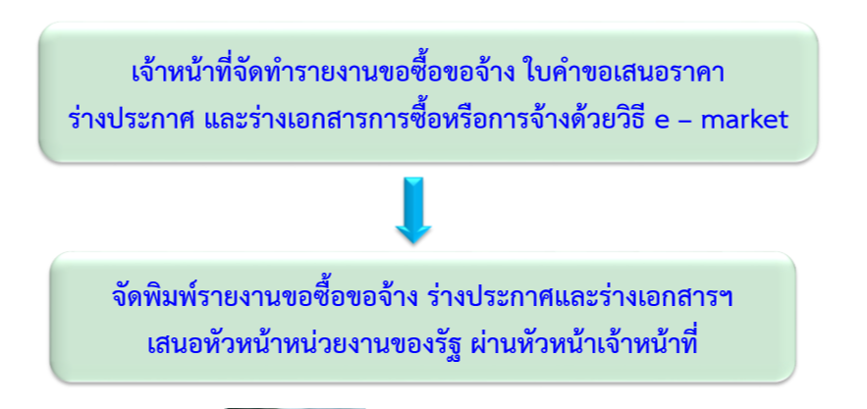
ขั้นตอนวิธี e - market

Slide 55
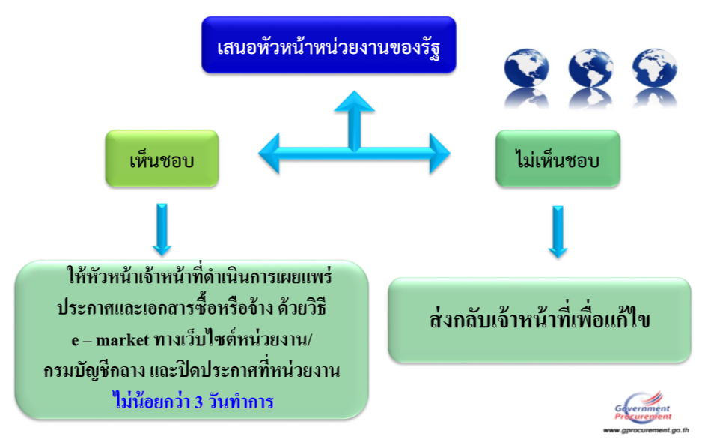
ขั้นตอนการเสนอราคาโดยวิธี e – market (ต่อ)

Slide 56
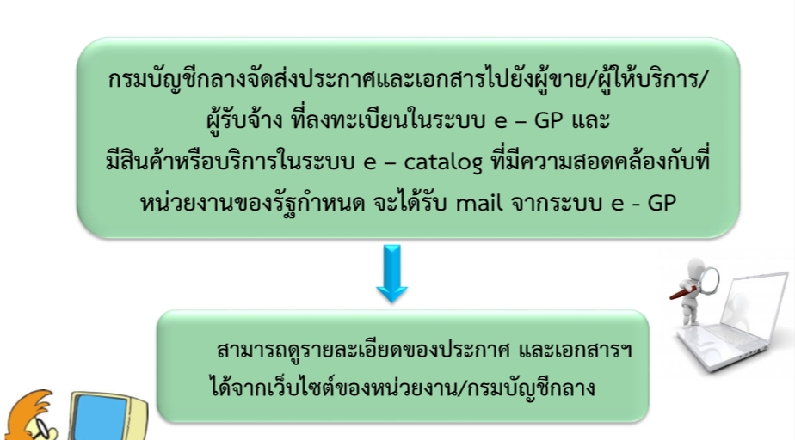
ขั้นตอนการเสนอราคาโดยวิธี e – market (ต่อ)

Slide 57
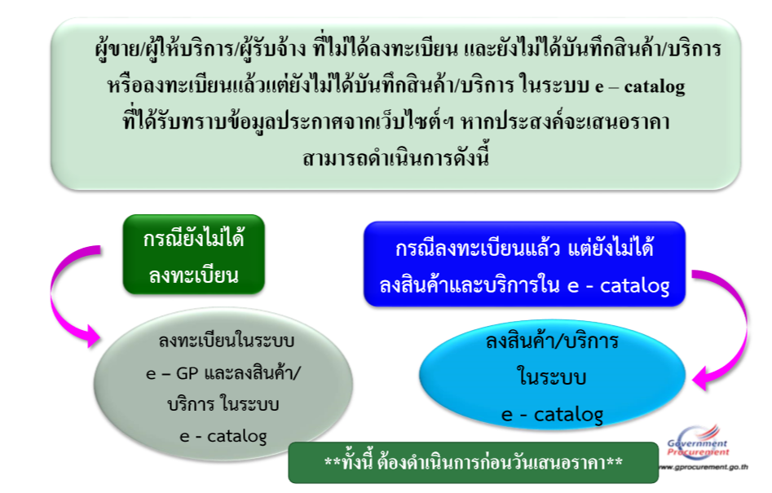
ขั้นตอนการเสนอราคาโดยวิธี e – market (ต่อ)

Slide 58
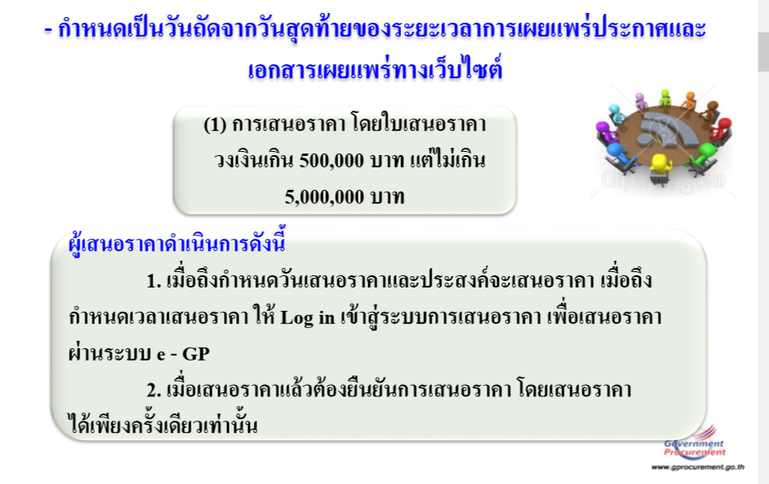
ขั้นตอนการเสนอราคาโดยวิธี e – market (ต่อ)

Slide 59
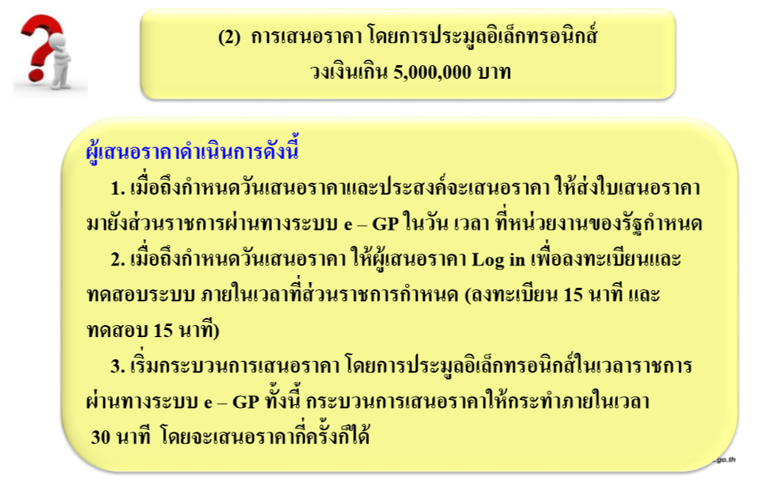
ขั้นตอนการเสนอราคาโดยวิธี e – market (ต่อ)

Slide 60
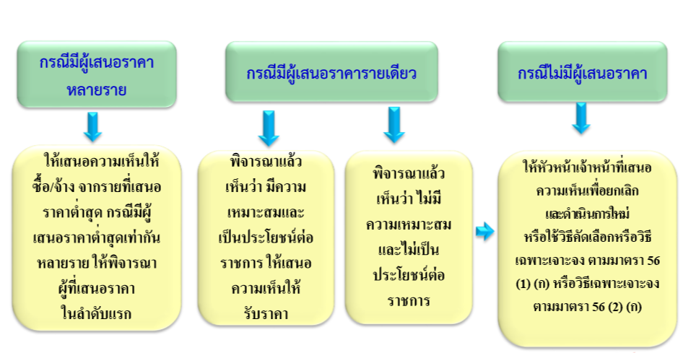
การพิจารณาผลการเสนอราคา

Slide 61
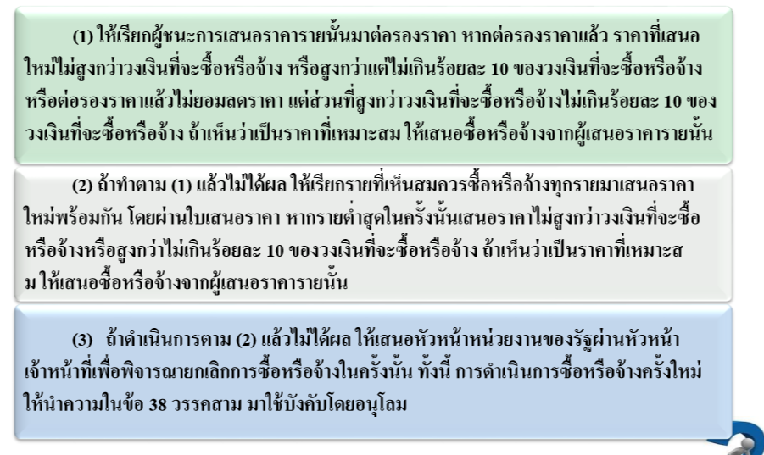
กรณีราคาของผู้ชนะการเสนอราคาที่เห็นควรซื้อ/จ้าง สูงกว่าวงเงินที่จะซื้อหรือจ้าง
เริ่มซื้อหรือจ้าง โดยวิธีตลาดอิเล็กทรอนิกส์ใหม่ หรือ
ใช้วิธีคัดเลือก/เฉพาะเจาะจง แล้วแต่เหตุผลแต่ละกรณี

Slide 62
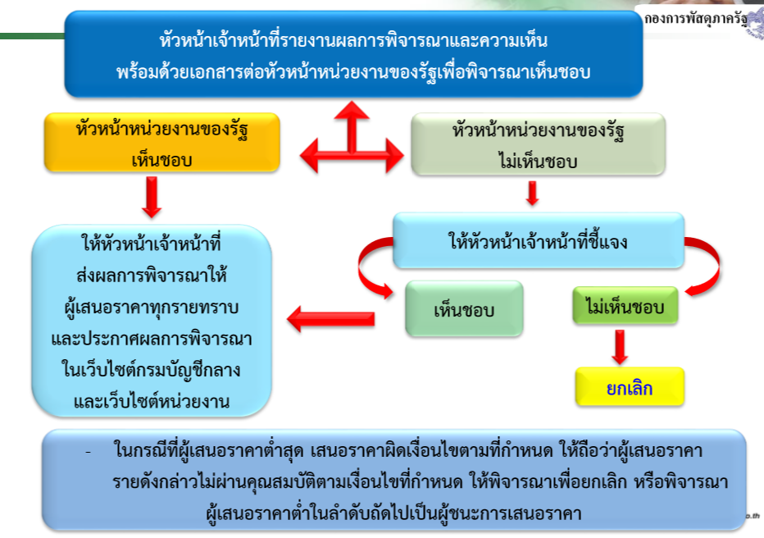

Slide 63
ปัจจุบัน เพิ่มเติมอีก 19 ชนิด
1.ตู้เก็บเอกสาร 2.ตู้ล็อกเกอร์
3.ฉากกั้น (Partition) 4.เครื่องปรับอากาศ
5. เครื่องพิมพ์ (Printer) 6.เครื่องสแกนเนอร์
7..โทรทัศน์ 8.เครื่องคอมพิวเตอร์ตั้งโต๊ะส่วนบุคคล
9.เครื่องคอมพิวเตอร์โน้ตบุ๊ค 10.เครื่องสำรองไฟฟ้า (UPS)
11.เครื่องมัลติมีเดียโปรเจคเตอร์ 12.เครื่องถ่ายเอกสาร
13.เครื่องโทรสาร 14. โทรศัพท์สำนักงาน
15.เครื่องคิดเลข 16.เครื่องเย็บกระดาษ
17.ลวดเย็บกระดาษ 18.ชุดเข้าเล่ม และ
19.คลิปดำหนีบกระดาษ
สินค้า e-Market
อดีต เดิมมี 9 ชนิด
1.กระดาษถ่ายเอกสาร
2.ผงหมึก/ตลับผงหมึก (Toner) 3.แฟ้มเอกสาร
4.เทปกาว
5.ซองเอกสาร
6.ยารักษาภาวะต่อมลูกหมากโต
7.ยาป้องกันและรักษาภาวะขาดแคลเซียม
8.โต๊ะสำนักงาน และ
9.เก้าอี้สำนักงาน
อนาคต ฯลฯ (อยู่ระหว่างกรมบัญชีกลางกำลังพัฒนา)

Slide 64
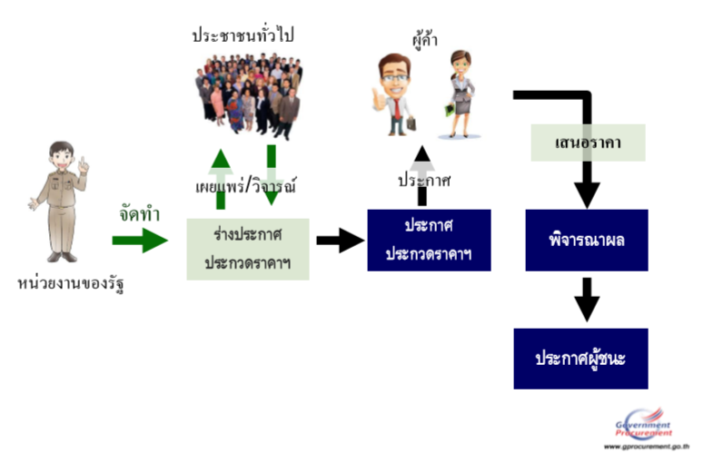
e-Bidding

Slide 65
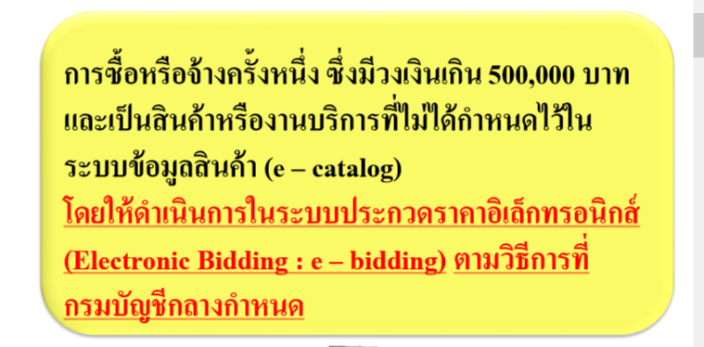

วิธีประกวดราคาอิเล็กทรอนิกส์ (Electronic Bidding : e - bidding)

Slide 66




Slide 67
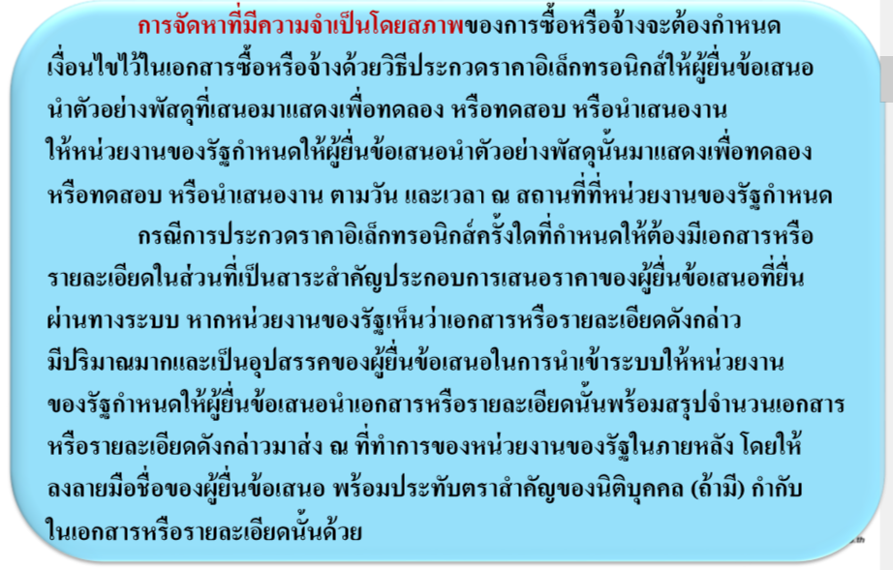
ขั้นตอนวิธี e - Bidding

Slide 68
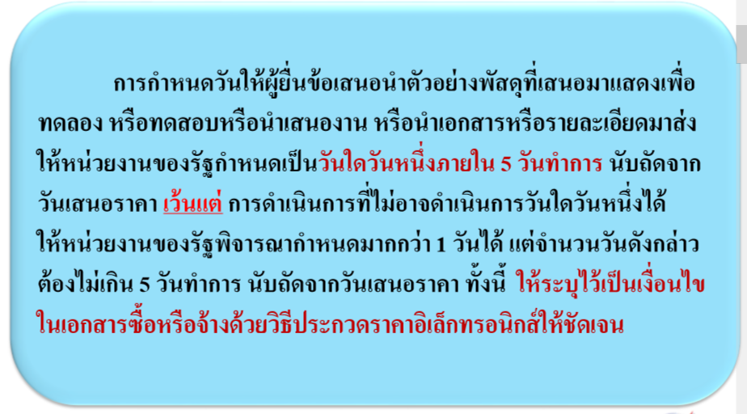
ขั้นตอนวิธี e - Bidding

Slide 69
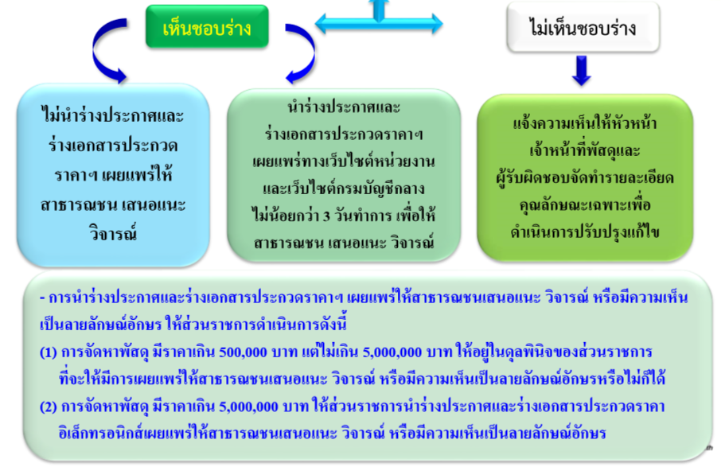
หัวหน้าหน่วยงานของรัฐ

Slide 70
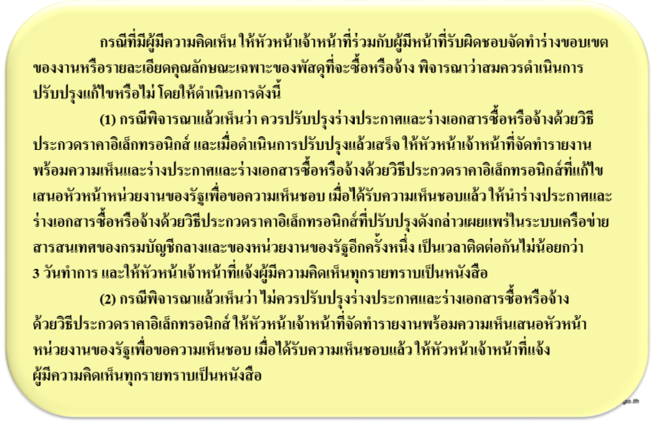
ประกาศเผยแพร่ร่างเอกสารฯ ให้สาธารณชนเสนอแนะ วิจารณ์

Slide 71
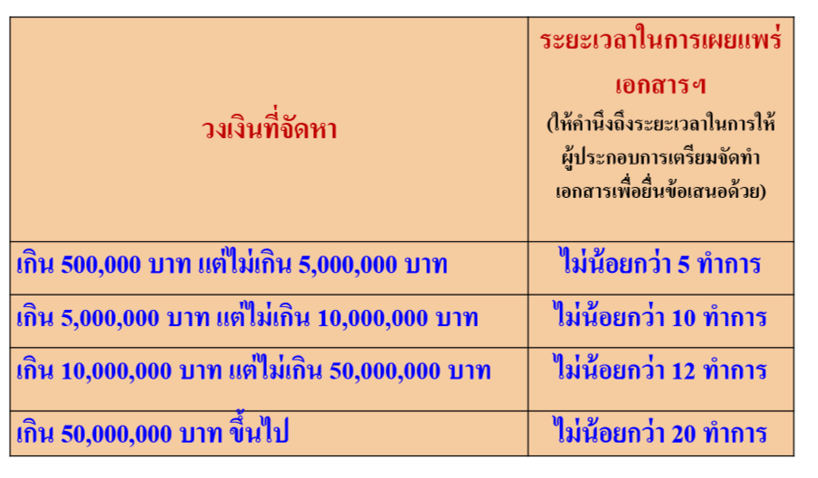
ระยะเวลาการเผยแพร่ประกาศและ เอกสารประกวดราคาอิเล็กทรอนิกส์ (e –bidding)

Slide 72
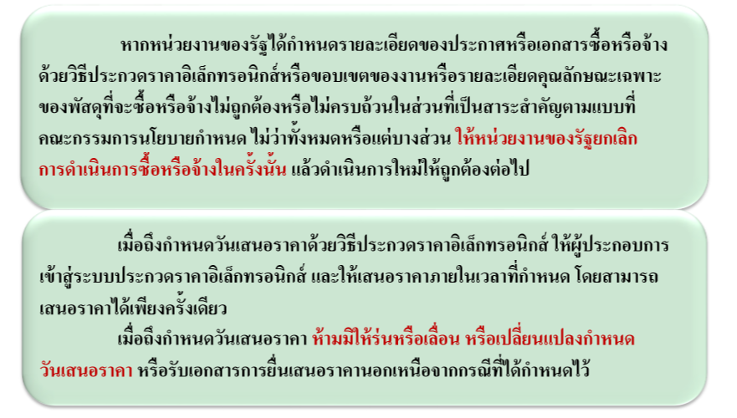
การซื้อหรือจ้างด้วยวิธี e - Bidding

Slide 73

หน้าที่คณะกรรมการพิจารณาผลประกวดราคาอิเล็กทรอนิกส์

Slide 74

หน้าที่คณะกรรมการพิจารณาผลประกวดราคาอิเล็กทรอนิกส์ (ต่อ)

Slide 75

หน้าที่คณะกรรมการพิจารณาผลประกวดราคาอิเล็กทรอนิกส์ (ต่อ)

Slide 76

กรณีราคาของผู้ชนะการเสนอราคาที่เห็นควรซื้อ/จ้างสูงกว่าวงเงินที่จะซื้อหรือจ้าง (กรณีหน่วยงานของรัฐใช้เกณฑ์ราคาประกอบเกณฑ์คุณภาพ)

Slide 77

กรณีราคาของผู้ชนะการเสนอราคาที่เห็นควรซื้อ/จ้างสูงกว่าวงเงินที่จะซื้อหรือจ้าง (กรณีหน่วยงานของรัฐใช้เกณฑ์ราคาประกอบเกณฑ์คุณภาพ)

Slide 78

กรณีราคาของผู้ชนะการเสนอราคาที่เห็นควรซื้อ/จ้างสูงกว่าวงเงินที่จะซื้อหรือจ้าง
(กรณีหน่วยงานของรัฐใช้เกณฑ์ราคาประกอบเกณฑ์คุณภาพ)

Slide 79

หลักประกันการเสนอราคามีเฉพาะวงเงิน 5 ล้านบาท
การยื่นราคาต้องรวมทั้งหมด ตั้งแต่ยื่นอุทธรณ์+กรมบัญชีกลางพิจารณาอีก30วัน

Slide 80
วิธีการซื้อหรือจ้างวิธีสอบราคา
วิธีสอบราคา คือ การซื้อหรือการจ้างครั้งหนึ่งเกิน 500,000 บาท แต่ไม่เกิน 5,000,000 บาท

Slide 81

วิธีสอบราคา

Slide 82

วิธีคัดเลือก
ให้คณะกรรมการซื้อหรือจ้างโดยวิธีการคัดเลือกเชิญชวนผู้ประกอบการไม่น้อยกว่า 3 ราย เว้นแต่ในงานนั้น มีผู้ประกอบการที่มีคุณสมบัติตรงตามที่กำหนดน้อยกว่า 3 รายโดยดำเนินการดังต่อไปนี้
ถ้าต้องการใช้ของที่เป็นของแท้ต้องระบุยี่ห้อให้ใช้คัดเลือก

Slide 83


การดำเนินการ

Slide 84

หน้าที่คณะกรรมการซื้อหรือจ้างโดยวิธีคัดเลือก

Slide 85

วิธีเฉพาะเจาะจง (วิธีตกลงราคาปี 35 + วิธีพิเศษปี 35)

Slide 86

เกณฑ์การพิจารณาข้อเสนอสำหรับการซื้อหรือจ้าง

Slide 87

อำนาจในการสั่งซื้อหรือสั่งจ้าง

Slide 88

การจ้างที่ปรึกษา

Slide 89

การจ้างที่ปรึกษา

Slide 90

งานจ้างออกแบบหรือควบคุมงานก่อสร้าง

Slide 91

สัญญาและหลักประกัน

Slide 92

แบบสัญญาที่คณะกรรมการนโยบายกำหนด

Slide 93

การกำหนดอัตราค่าปรับในสัญญา

Slide 94

หลักประกันการเสนอราคา

Slide 95

หลักประกันการเสนอราคา

Slide 96

หลักประกันสัญญา

Slide 97

มูลค่าหลักประกันการเสนอราคาและหลักประกันสัญญา

Slide 98

การคืนหลักประกัน

Slide 99

การคืนหลักประกัน (ต่อ)

Slide 100

การคิดค่าปรับตามสัญญา

Slide 101

การงด ลดค่าปรับ หรือการขยายเวลาการทำสัญญา

Slide 102

การบริหารพัสดุ : การเก็บ การบันทึก การเบิกจ่าย

Slide 103

การบริหารพัสดุ (ต่อ)

Slide 104

การบริหารพัสดุ (ต่อ)
การเบิกจ่าย :-

Slide 105

การบริหารพัสดุ (ต่อ)
การยืม : การให้ยืม หรือนำพัสดุไปใช้ในกิจการ ซึ่งมิใช่เพื่อประโยชน์ของทางราชการจะกระทำมิได้

Slide 106

การบริหารพัสดุ (ต่อ)
การยืม : การให้ยืม หรือนำพัสดุไปใช้ในกิจการ ซึ่งมิใช่เพื่อประโยชน์ของทางราชการจะกระทำมิได้

Slide 107

การบริหารพัสดุ (ต่อ)
การบำรุงรักษา

Slide 108

การบริหารพัสดุ (ต่อ)
การตรวจสอบพัสดุ

Slide 109

การบริหารพัสดุ (ต่อ)
การจำหน่ายพัสดุ (ต่อ) : ขาย

Slide 110


Slide 111


Slide 112


Slide 113


Slide 114
กฎกระทรวง 7 ฉบับ
กฎกระทรวงกำหนดวงเงินการจัดซื้อจัดจ้างพัสดุโดยวิธีเฉพาะเจาะจง วงเงินการจัดซื้อจัดจ้างที่ไม่ทำข้อตกลงเป็นหนังสือ และวงเงินการจัดซื้อจัดจ้างในการแต่งตั้งผู้ตรวจรับพัสดุ พ.ศ. ๒๕๖๐
กฎกระทรวงกำหนดพัสดุที่รัฐต้องการส่งเสริมหรือสนับสนุนและกำหนดวิธีการจัดซื้อจัดจ้างพัสดุโดยวิธีคัดเลือกและวิธีเฉพาะเจาะจง พ.ศ. ๒๕๖๐
กฎกระทรวงกำหนดหลักเกณฑ์ วิธีการ และเงื่อนไขการขึ้นทะเบียนที่ปรึกษา พ.ศ. ๒๕๖๐

Slide 115
กฎกระทรวง ( ต่อ )
กฎกระทรวงกำหนดอัตราค่าจ้างผู้ให้บริการงานจ้างออกแบบหรือควบคุมงานก่อสร้าง พ.ศ. ๒๕๖๐
กฎกระทรวงกำหนดหลักเกณฑ์เกี่ยวกับผู้ที่มีสิทธิขอขึ้นทะเบียนผู้ประกอบการ พ.ศ. ๒๕๖๐
กฎกระทรวงกำหนดให้หน่วยงานอื่นเป็นหน่วยงานของรัฐตามพระราชบัญญัติการจัดซื้อจัดจ้างและการบริหารพัสดุภาครัฐ พ.ศ. ๒๕๖๐
หนังสือ กค.0405.4/ว.322 ลงวันที่ 24 สิงหาคม 2560 เรื่อง แนวทางปฏิบัติในการดำเนินการจัดซื้อจัดจ้างผ่านระบบการจัดซื้อจัดจ้างภาครัฐด้วยอิเล็กทรอนิกส์ (e-Government Procurement : e-GP)

Slide 116
กฎกระทรวง
กำหนดวงเงินการจัดซื้อจัดจ้าง โดยวิธีเฉพาะเจาะจง วงเงินการจัดซื้อจัดจ้างที่ได้ทำข้อตกลงเป็นหนังสือ และวงเงินการจัดซื้อจัดจ้างในการแต่งตั้งผู้ตรวจรับพัสดุ พ.ศ. 2560

Slide 117
ข้อ 1 การจัดซื้อจัดจ้างสินค้า งานบริการ หรือ งานก่อสร้าง ที่มีการผลิต จำหน่าย ก่อสร้าง หรือ ให้บริการทั่วไป และมีวงเงินในการจัดซื้อจัดจ้างครั้งหนึ่งไม่เกิน 500,000 บาท ให้ใช้วิธีเฉพาะเจาะจง
ข้อ 2 งานจ้างที่ปรึกษาดังต่อไปนี้ ให้ใช้วิธีเฉพาะเจาะจง
(1) งานจ้างที่ปรึกษาที่มีวงเงินค่าจ้างครั้งหนึ่งไม่เกิน 500,000 บาท
(2) งานจ้างที่มีที่ปรึกษาในงานที่จะจ้างนั้นจำนวนจำกัด และมีวงเงินค่าจ้างครั้งหนึ่งไม่เกิน 5,000,000 บาท
ข้อ 3 งานจ้างออกแบบหรือควบคุมงานก่อสร้างที่มีวงเงินงบประมาณค่าก่อสร้างครั้งหนึ่งไม่เกิน 5,000,000 บาท ให้ใช้วิธีเฉพาะเจาะจง
ข้อ 4 ในกรณีที่การจัดซื้อจัดจ้างมีวงเงินเล็กน้อยไม่เกิน 100,000 บาท จะไม่ทำข้อตกลงเป็นหนังสือไว้ต่อกันก็ได้ แต่ต้องมีหลักฐานในการจัดซื้อจัดจ้างนั้น
ข้อ 5 ในกรณีที่การจัดซื้อจัดจ้างมีวงเงินเล็กน้อยไม่เกิน 100,000 บาท จะแต่งตั้ง บุคคลหนึ่งบุคคลใดเป็นผู้ตรวจรับพัสดุก็ได้

Slide 118



Slide 119



Slide 120


Slide 121


Slide 122
กฎกระทรวง กำหนดพัสดุที่รัฐต้องการส่งเสริมหรือสนับสนุนและกำหนดวิธีการจัดซื้อจัดจ้างพัสดุโดยวิธีการคัดเลือกและวิธีเฉพาะเจาะจง
หมวดที่ 1 พัสดุส่งเสริมและพัฒนาด้านการเกษตร
หมวดที่ 2 พัสดุส่งเสริมรัฐวิสาหกิจขนาดกลางและขนาดย่อม และผู้ด้อยโอกาส
หมวดที่ 3 พัสดุส่งเสริมการเรียนการสอน
หมวดที่ 4 พัสดุส่งเสริมการวิจัยและการพัฒนาหรือการให้บริการทางการศึกษา
หมวดที่ 5 พัสดุส่งเสริมนวัตกรรม
หมวดที่ 6 พัสดุส่งเสริมสุขภาพและสาธารณสุข
หมวดที่ 7 พัสดุส่งเสริมความมั่นคงด้านพลังงานและทรัพยากรธรรมชาติ

Slide 123
กฎกระทรวง กำหนดหลักเกณฑ์เกี่ยวกับผู้ที่มีสิทธิขอขึ้นทะเบียนผู้ประกอบการ
หมวดที่ 1 คุณสมบัติและลักษณะต้องห้ามของผู้ประกอบการที่มีสิทธิ์ขอขึ้นทะเบียน
หมวดที่ 2 การตรวจสอบคุณสมบัติและลักษณะต้องห้ามและการตรวจสอบติดตาม
หมวดที่ 3 การกำหนดประเภทชั้นและการเลื่อนชั้นของผู้ประกอบการ
หมวดที่ 4 การเพิกถอนรายชื่อออกจากทะเบียน
หมวดที่ 5 อัตราค่าธรรมเนียมขอขึ้นทะเบียนและหลักฐานการขึ้นทะเบียน
หมวดที่ 6 การอุทธรณ์

Slide 124
หนังสือกรมบัญชีกลาง ด่วนที่สุด ที่ กค.0405.4/ว.322 ลงวันที่ 24 สิงหาคม 2560
เรื่อง แนวทางปฏิบัติในการดำเนินการจัดซื้อจัดจ้างผ่านระบบการจัดซื้อจัดจ้างภาครัฐทางอิเล็กทรอนิกส์ ( e- Government procurement : e- GP)
1. คู่มือประกอบการปฏิบัติงาน e-GP
2. การจัดซื้อจัดจ้างที่ได้ต้องดำเนินการใน e-GP
2.1 การประกาศแผน
ไม่ต้องประกาศเผยแพร่แผนการจัดซื้อจัดจ้าง ตาม พ.ร.บ. มาตรา 11 ในกรณีดังนี้
(1) มีความจำเป็นเร่งด่วนใช้ในราชการลับ
(2) ขายทอดตลาด
(3) จ้างที่ปรึกษาที่มีความจำเป็นเร่งด่วน
(4) จ้างออกแบบหรือควบคุมงานก่อสร้างที่มีความจำเป็นเร่งด่วน

Slide 125
2.2 การจัดซื้อจัดจ้างที่ไม่ต้องดำเนินการในระบบ e- GP
มหาวิทยาลัยในกำกับของรัฐ วงเงินไม่เกิน 100,000 บาท
กรณีดำเนินการจัดซื้อจัดจ้างตามข้อ 79 วรรค 2 ระเบียบกระทรวงการคลัง
- เร่งด่วนไม่ได้คาดหมายไว้ก่อน
การจ้างบุคคลธรรมดาตามหนังสือกระทรวงการคลัง ด่วนที่สุด กค.0421.4/ว 82 ลงวันที่ 28 กุมภาพันธ์ 2556

Slide 126
การเตรียมเครื่องคอมพิวเตอร์สำหรับบันทึกข้อมูลในระบบ e-GP
เครื่องคอมพิวเตอร์สำหรับการใช้งานระบบ e-GP ต้องมีคุณลักษณะขั้นต่ำเป็นระบบปฏิบัติการตั้งแต่ Windows 7 ขึ้นไป บราวเซอร์ (Browser) สำหรับเข้าอินเตอร์เน็ต คือ Internet Explorer ตั้งแต่เวอร์ชั่น 11 ขึ้นไป หรือ Google Chrome ตั้งแต่เวอร์ชั่น 40 ขึ้นไป และต้องตั้งค่า Pop up / Setup Configuration IE และคู่มือการตั้งค่าหน้ากระดาษในการพิมพ์เอกสารจากระบบ e-GP

Slide 127
การติดต่อสอบถาม
สำหรับรายละเอียดและขึ้นตอนการปฏิบัติงานในระบบ e-GP สามารถติดตามข้อมูลข่าวสารและติดต่อสอบถามได้ที่ช่องทางดังต่อไปนี้
1. Facebook จัดซื้อจัดจ้างภาครัฐ
2. Call Center กรมบัญชีกลาง เบอร์โทรศัพท์ 0-2270-6400 กด 3

Slide 128


Slide 129


Slide 130
Thank you !!!

